Slide 1
Pratiquer l’oral en cycle 4
Un exemple en géographie en classe de cinquième : restitution de l’exposition participative et collaborative Nés quelque part .
Florence Trombert, collège Maxence Van der Meersch, Roubaix

Slide 2
CONTEXTE DE L’EXPÉRIENCE
Nés quelque part se présente comme un « parcours-spectacle » visant à sensibiliser le grand public et les scolaires aux enjeux majeurs du climat et du développement dans le monde. Présentée à Paris en 2015 lors de la COP21, cette exposition participative et collaborative, qui a reçu le haut patronage du ministère de l’Education nationale, est en tournée dans les métropoles régionales de France en 2016-2017. C’est à cette occasion que des élèves de Cinquième du collège ont pu y participer, en se rendant à la Condition Publique de Roubaix en septembre 2016.
Une présentation et des liens pédagogiques sont disponibles sur www.nesquelquepart.fr
Cette exposition se prête particulièrement à la venue d’élèves de Cinquième, car elle permet d’introduire le concept de changement global et les grands thèmes du programme de géographie de l’année : développement durable et équitable, vulnérabilité des populations, des espaces et des ressources.
Thèmes et sous-thèmes du programme de Géographie
Thème 1 : La question démographique et l’inégal développement Sous-thème 1 : La croissance démographique et ses effets Sous-thème 2 : Répartition de la richesse et de la pauvreté dans le monde
Thème 2 : Des ressources limitées, à gérer et à renouveler Sous-thème 1 : L’énergie, l’eau : des ressources à ménager et à mieux utiliser. Sous-thème 2 : L’alimentation : comment nourrir une humanité en croissance démographique et aux besoins alimentaires accrus?
Thème 3 : Prévenir les risques, s’adapter au changement global Sous-thème 1 : Le changement global et ses principaux effets géographiques régionaux. Sous-thème 2 : Prévenir les risques industriels et technologiques. Voir présentations faites sur le site académique de Lille
La séquence présentée ici et qui a été testée dans trois classes entières d’un collège REP+, cible particulièrement la pratique de l’oral. C’est l’occasion d’entrer dans le programme de géographie par le thème 3 Prévenir les risques, s’adapter au changement global, sous-thème 1 Le changement global et ses principaux effets géographiques régionaux.
Elle permet d’aborder la question du changement global à travers des problèmes liés au changement climatique (exemple de la montée des eaux en Polynésie), à la déforestation (exemple du Cameroun) ou à l’urbanisation généralisée (exemple du Nigéria ou du Maroc).
Les différents cas exposés permettent d’appréhender la question de la vulnérabilité des sociétés, mais aussi leur capacité à s’adapter aux risques liés au changement global, et ce à différentes échelles, et en faisant intervenir des acteurs variés.
.
Notes:
= changement planétaire mais, en incluant dans le concept le changement des sociétés à travers le processus de mondialisation et l’action humaine à cette échelle mondiale
Ce concept comprend aussi bien
➔ les changements de la biosphère (comme le changement climatique, la diffusion de maladies, l’élévation du niveau des mers…)
➔ que les changements des sociétés (déforestation, urbanisation généralisée, industrialisation…).
Nous assistons à un passage à l’échelle de la planète toute entière d’un certain nombre de problèmes, alors qu’autrefois l’essentiel des problèmes qui se posaient se situaient à l’échelle nationale : pollutions locales, intempéries, problèmes monétaires et de taux de change...
Ce concept est bien évidemment à rapprocher de la prospective territoriale, car il est nécessaire de définir un futur viable et vivable.
➔ L’objectif du programme de Géographie de 5e est donc de sensibiliser les élèves aux problèmes posés aux espaces humains par le changement global et la tension concernant des ressources essentielles (énergie, eau, alimentation).
Il s’agit de faire comprendre aux élèves la nécessité de prendre en compte la vulnérabilité des espaces humains,
mais sans verser dans le catastrophisme
et en insistant sur les capacités des sociétés à trouver les solutions permettant d’assurer un développement durable (au sens du mot anglais sustainable, dont il est la traduction) et équitable.

Slide 3
Il est aussi possible de réinvestir les travaux réalisés à différents moments de l’année, lorsque les programmes de géographie sollicitent à nouveau les notions abordées.
Ainsi, pour traiter du thème 1 La question démographique et l’inégal développement, il est possible de faire porter l’étude de cas sur le Nigéria (pistes sur site académique de Lille). Dans le premier sous-thème, on s’interrogera sur les défis d’une population nombreuse et jeune dans cet Etat qui sera demain un géant démographique. On reviendra sur l’initiative de l’entreprise « Wecyclers » menée dans le bidonville de Lagos pour mettre en place les notions de développement, de durabilité et d’équité. Dans le deuxième sous-thème, il est possible de garder cet exemple pour montrer les inégalités de richesse et de pauvreté et donc les inégalités sociales observables au Nigéria à l’échelle du pays, entre villes et campagnes et à l’intérieur des villes.
Pour le thème 2 Des ressources limitées, à gérer et à renouveler, il est intéressant, dans le premier sous-thème, de laisser les élèves réinvestir les connaissances acquises, par exemple au cours d’un travail en géographie prospective sur la ressource en eau à Tozeur (cas traité dans la proposition de lecture du programme de géographie de 5ème, paru sur le site académique de Lille). En effet, les élèves peuvent ici mobiliser différents acteurs en variant les échelles, comme les y incitent les exemples développés par l’exposition et la reprise en classe (rôle de l’Etat, des entreprises, des ONG…, irrigation par système de goutte-à-goutte, usine de dessalement d’eau de mer…). Dans le deuxième sous-thème, là encore, il est possible de retravailler sur l’agroécologie au Cambodge ou la malnutrition au Niger .
Enfin, en EMC, un travail sur les femmes peut aussi être entrepris en reprenant des aspects développés avec les cas du Nigéria (féminisme, rôle des femmes dans le développement, violences faites aux femmes, mariages précoces) et du Niger (rôle des « mamans Lumières », mères d'enfants bien portants, exemples à suivre pour les autres femmes de la communauté pour leurs bonnes pratiques en matière de nutrition, de soins à l'enfant, d’hygiène et de soins de santé comme la vaccination).

Slide 4
C’est l’occasion en ce début d’année de travailler l’oral et de définir des critères de réussite. Un travail préparatoire à la sortie a donc été entrepris. Une question est posée aux élèves : qu’est-ce qu’un oral réussi ?
Les élèves doivent répondre par écrit et sont invités à donner des précisions : Quelles sont mes difficultés et mes points forts ? Mes astuces ? Quel est le rôle de ceux qui écoutent ?
Une mise en commun a lieu après ce temps de réflexion individuelle. Il s’agit ici dans un premier temps d’appréhender les représentations des élèves puis de construire avec la classe les critères de réussite d’une évaluation de l’oral.
TRAVAIL PRÉPARATOIRE SUR LA COMPETENCE ORALE
Synthèse des écrits des élèves :
On constate que le passage à l’oral engendre une inquiétude chez la plupart des élèves. Beaucoup avouent leur anxiété, surtout quand ils ont peu d’expérience de l’oral. D’autre part, le passage au tableau est vécu comme un moment difficile voire angoissant. Chez les primo-arrivants, ces problèmes sont naturellement encore plus prégnants.
Il est également frappant de constater que les élèves mettent surtout en avant leurs faiblesses ; les points forts et le rôle du public ne sont quasiment pas évoqués. Certains, de manière plus positive, invoquent des « trucs » qui leur permettent de lutter contre le trac. La posture réflexive de l’élève, qui permet de comprendre les finalités, les écueils et les apports, est finalement peu présente dans la classe.
Voici les principaux critères mis en avant par les élèves suite aux questions posées :
Pour réussir un oral, il faut :
Bien formuler ses phrases (on doit y avoir réfléchi avant) ; tenir des propos clairs.
Parler fort
Bien articuler
Ne pas trop bouger
Se tenir droit
Rester sérieux ; ne pas rire
Ne pas tourner le dos aux élèves qui écoutent
Se concentrer
Mettre l'intonation
Ceux qui écoutent doivent :
Regarder la personne qui parle
Etre concentré pour bien écouter
Ne pas être distrait
Etre capable de reformuler

Slide 5
A partir de cette synthèse, une discussion s’engage avec les élèves. L’objectif consiste à systématiser sous forme de fiche les critères nécessaires à la réalisation d’un bon oral. Ce travail de rationalisation permet de dédramatiser l’exercice et donne aux élèves une base de travail concrète pour améliorer leurs prestations à venir. Le professeur explique que les exigences vont augmenter au fur et à mesure que la compétence orale sera travaillée au cours du cycle 4. Trois grands champs de travail et d’évaluation sont retenus : langage corporel, expression, clarté du contenu.
On introduit également la principale spécificité de l’oral, qui consiste à parler à partir de notes et non à lire un texte, ce qui ne serait rien de plus que de l’écrit lu à voix haute. A ce titre, le choix de la carte mentale est intéressant car il empêche la lecture et permet de mieux voir ce qui a été réellement compris. De surcroît, le professeur laisse aux élèves la possibilité de passer individuellement en plus du passage en groupe, ce qui permet aux plus avancés d’exercer leur maîtrise de manière plus autonome.

Slide 6
CONCEPTION D’UNE FICHE D’ÉVALUATION AVEC 3 RUBRIQUES : LE CORPS, LA VOIX, LA CLARTÉ DU PROPOS
Auto-évaluation de l’orateur : celui qui parle
1 - Expression :
Parle assez fort
Articule
S’exprime dans un français correct
2 - Clarté du contenu
Le propos est clair (et intéressant)
A bien appris son texte / sa carte mentale
Ne lit pas son texte / regarde beaucoup sa carte mentale
3 - Langage corporel :
Regarde ceux qui écoutent
Ne met pas sa feuille devant soi pour éviter le public
Maîtrise sa posture (pas de gestes parasites)
Auto-évaluation du public : celui qui écoute
A été silencieux et attentif
A été capable de reformuler ce qu’il a entendu
S’est préparé à poser des questions pertinentes qui ont permis de préciser un mot dont l’explication avait été oubliée, ou qui montraient que le propos n’avait pas toujours été clair
A pris des notes
A l’aide de la fiche, après chaque mise en œuvre de la compétence orale, les élèves pourront compléter un tableau, après avoir précisé la date et le descriptif de l’oral, et précisé leur rôle (orateur ou public). Ils s’auto-évaluent pour chaque rubrique : « je sais le faire », « je peux encore progresser », « je ne sais pas encore le faire ». Ils peuvent écrire des commentaires et se constituer des « challenges personnels » selon les difficultés de départ et les besoins identifiés à la faveur de ce premier repérage (par exemple : parler plus fort, se détacher de ses notes).
Une fois l’auto-évaluation faite, dans un premier temps, le professeur vérifie et réajuste le positionnement de l’élève, qui doit avoir tenu compte des commentaires de ses pairs et être capable d’avoir une bonne perception de sa prestation. Le professeur précise dans un second temps sur la fiche à quel seuil se situe l’élève dans sa maîtrise de la compétence.

Slide 7
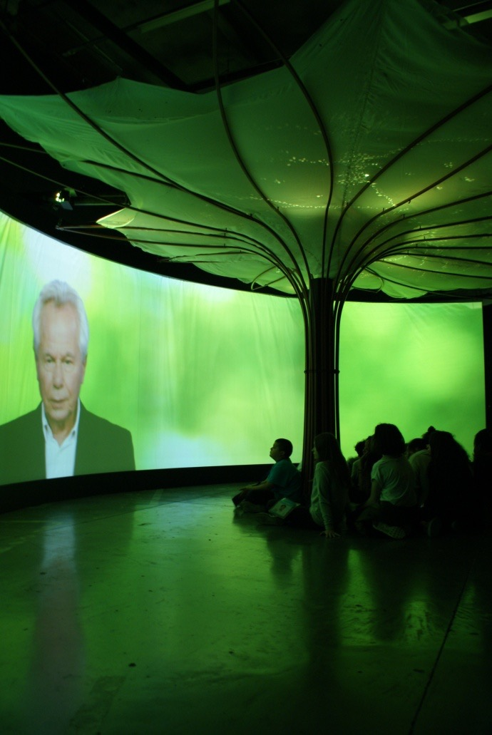
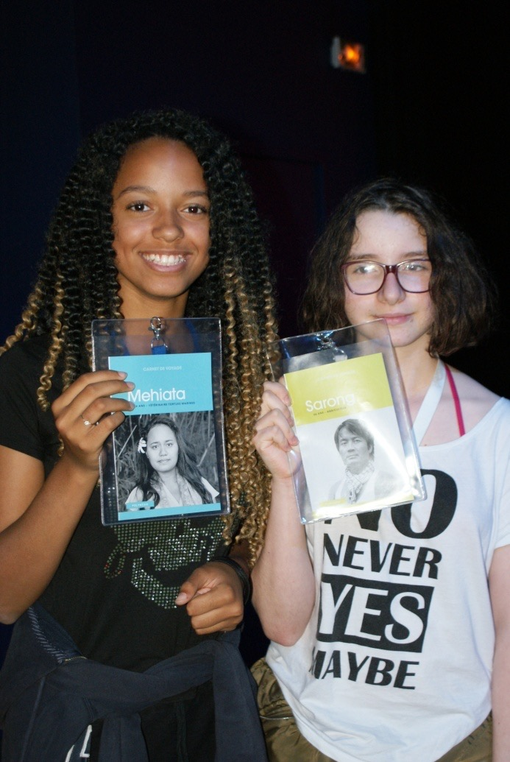
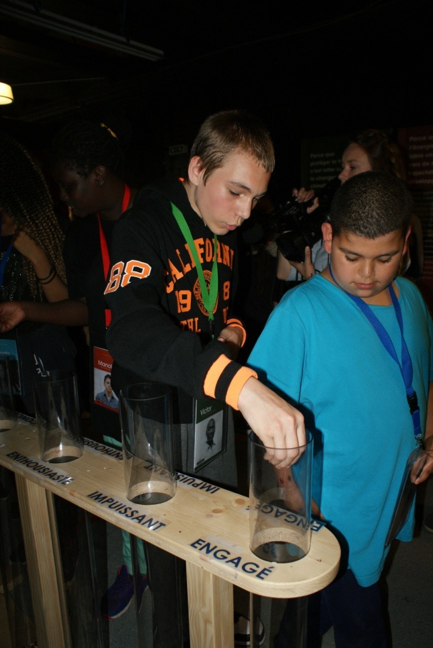
L’EXPOSITION ET SA RESTITUTION
La visite de l’exposition compte 3 temps forts :
- Un temps d’accueil préalable permet de présenter les grandes perspectives à venir concernant la problématique du climat et du développement dans les pays en développement.
- Chaque élève reçoit ensuite un audioguide et un carnet de voyage avec le prénom d’un des 21 personnages, habitant d’une ville ou d’un village dans la peau duquel il est invité à glisser. Il découvre la vie de son personnage et les enjeux liés au climat et au développement auxquels il est confronté au quotidien. Chaque environnement est animé par un comédien avec lequel l’élève interagit en réfléchissant à des solutions collectives, équitables et durables de développement.
- Pour finir, les élèves réunis échangent des graines puis choisissent de les répartir dans des tubes représentant diverses façons personnelles de se positionner (confiants, pas concernés, enthousiastes, engagés…).

Slide 8
Lors de la phase de travail en groupe, le professeur adopte une posture d’accompagnement : il se retient d’intervenir et observe plus qu’il ne parle. Une aide ponctuelle, individuelle ou collective, peut être apportée, en fonction de l’avancée de la tâche ou des difficultés rencontrées. Néanmoins, les écrits intermédiaires réalisés sont ramassés et corrigés. Une feuille de route est alors donnée pour que la trace commune soit la plus complète possible.
La restitution des connaissances se fait sous la forme de cartes mentales communes à chaque groupe. Les éléments portés sur la carte mentale sont le fruit des négociations du groupe car les élèves ont collecté des informations complémentaires en endossant le rôle de personnages différents dont le parcours a varié durant l’exposition. Au cours de cette phase, ils discutent de leur expérience, mutualisent leurs informations et s’appuient sur le « carnet de voyage » qui leur a été remis lors de l’exposition. L’oral s’appuie sur la carte mentale ou, à défaut, en cas de difficulté excessive, sur un texte rédigé à partir de la carte mentale.
La carte mentale devient un outil intéressant car il permet aux élèves, lors de leur présentation orale, de se détacher de leurs notes et de savoir organiser leurs idées. L’inconvénient peut résider dans dans la difficulté à construire des phrases à partir de mots clefs.
Vidéo : justification des choix de support pour l’oral par des élèves Cliquer sur l’image pour démarrer
Dans cet extrait vidéo, les élèves réfléchissent à l’outil qui sera le support d’oral. Le fait qu’ils en formulent les critères permet au professeur d’évaluer le degré d’appropriation des outils et des méthodes. L’une des élèves dit avoir besoin de rédiger un texte à partir de sa carte mentale : « pour ne pas me perdre dans mes mots et ne pas répéter plusieurs fois la même chose ». Elle exprime ici la nécessité de mettre en mots sa pensée pour la structurer. Elle met en jeu les transferts langagiers et la pratique de différents langages. Chaque élève choisit sa stratégie d’apprentissage. C’est pour cela qu’il est important ici pour l’enseignant d’adopter une posture de lâcher-prise, les élèves étant autorisés à expérimenter les chemins qu’ils choisissent.

Slide 9
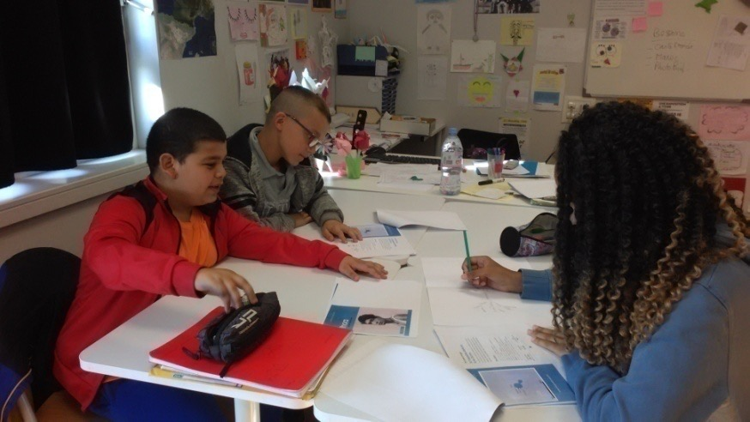
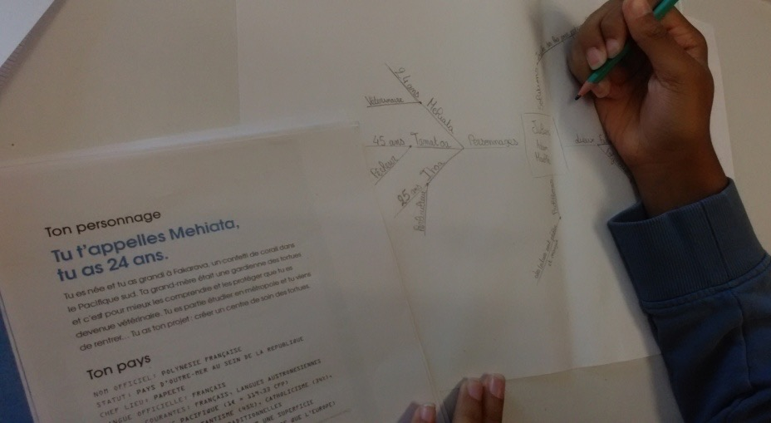
LE GROUPE POLYNÉSIE FRANÇAISE
Thématiques abordées :
Montée des eaux avec le dérèglement climatique
Préservation de la biodiversité (océans, tortues…)
- Energies renouvelables (solaire, éolien).
Maëlle, Julien et Adam. Phase de coopération et de mutualisation.
La stratégie de ce groupe consiste à construire directement une carte mentale commune, quand d’autres groupes ont choisi, dans un premier temps, de travailler séparément sur leurs personnages.

Slide 10
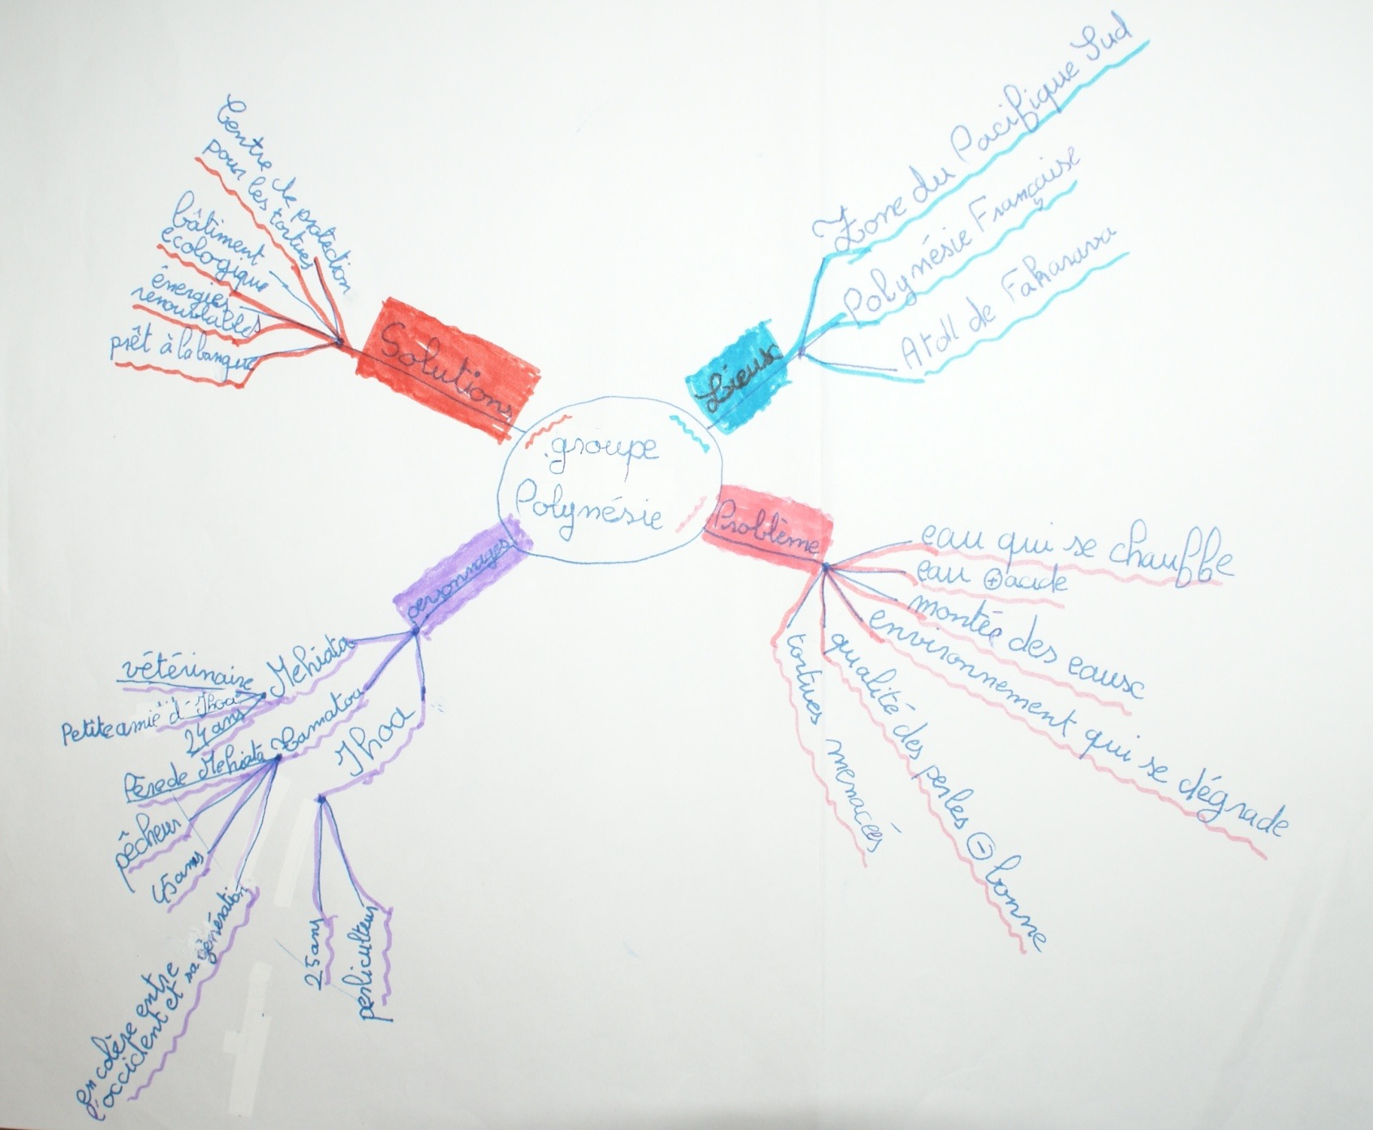
Carte mentale réalisée par les élèves du groupe, qui ont choisi de rédiger en plus un texte pour servir de support à l’oral.

Slide 11
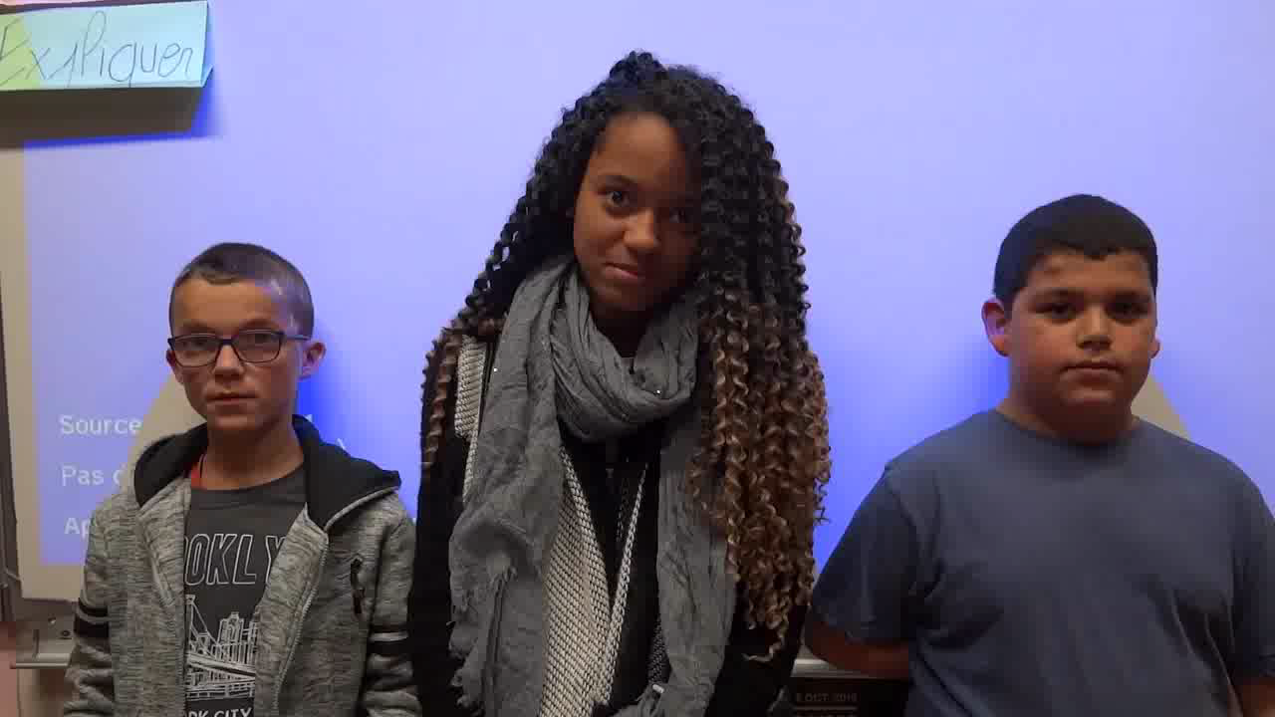
Vidéo de l’oral du groupe Polynésie française. Cliquer sur l’image pour démarrer.

Slide 12
Analyse de l’oral du groupe Polynésie française
Le groupe a choisi de rédiger un texte à partir de la carte mentale pour servir de support à l’oral. L’élève qui s’exprime la première a justifié ce choix par la peur de se répéter et de ne pas savoir faire de phrases correctes en se servant de la seule carte mentale. Lors de son passage, elle présente les personnages de l’histoire. Elle est à l’aise. Elle se détache progressivement de ses notes de préparation, ce qui montre une bonne maîtrise de ce dont elle parle. Les idées sont claires et logiquement structurées. La carte mentale a permis de structurer la pensée. L’écriture du texte structure le propos et permet de s’approprier le savoir.
L’élève suivant lit clairement son texte. Il utilise un vocabulaire spécifique à bon escient et en contexte (biodiversité, surpêche, dérèglement climatique, énergie renouvelable). Il ne pense pas à donner l’explication de ce vocabulaire mais il apportera ensuite ces précisions lors des questions des élèves.
Le troisième élève commence la conclusion. Il s’exprime moins que les autres et devra prendre davantage la parole lors de ses prochaines prestations orales. Néanmoins, il a participé activement lors de la phase de coopération et de mutualisation et a osé prendre la parole devant la classe alors qu’il en a moins l’habitude.
La conclusion, terminée par la première intervenante, permet au groupe d’inviter la classe à s’interroger sur son rôle et ses responsabilités concernant un problème qui implique une réflexion globale d’acteurs variés à différentes échelles.

Slide 13
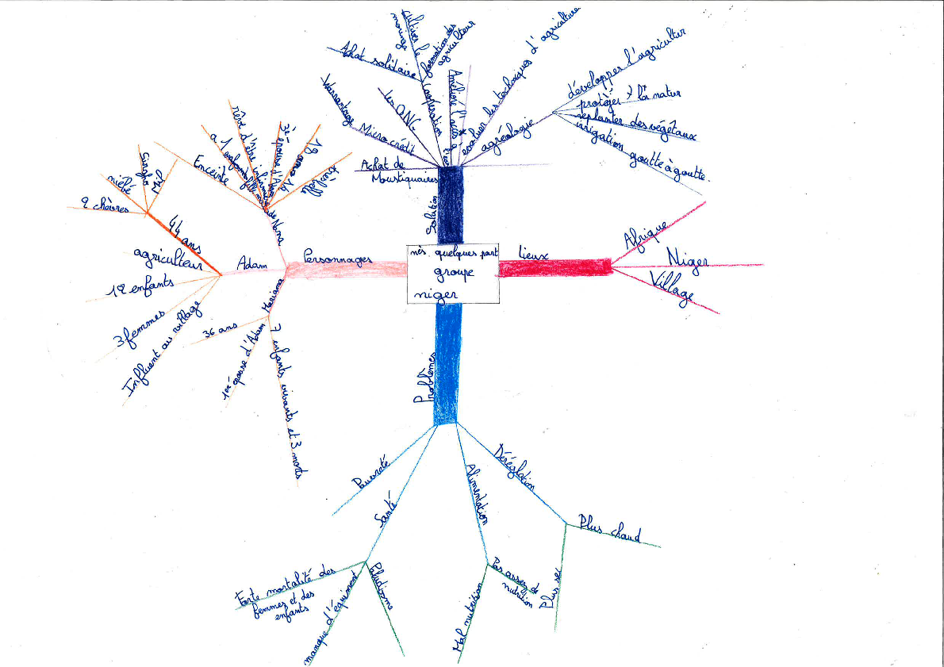
LE GROUPE NIGER
Thématiques abordées :
- Manque chronique d’eau
- Malnutrition
- Accès aux soins
Carte mentale produite par le groupe

Slide 14
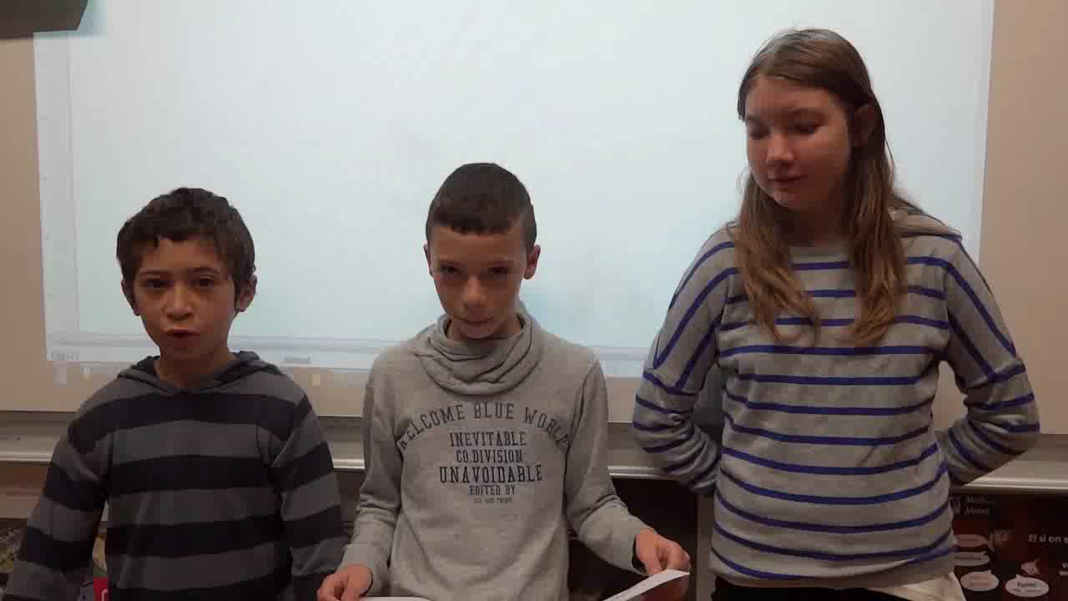
Vidéo de l’oral du groupe. Cliquer sur l’image pour démarrer.
.

Slide 15
Analyse de l’oral du groupe Niger
Les élèves se sont partagé les thèmes, qui s’enchaînent logiquement. Tous se tiennent correctement face à la classe et parlent suffisamment fort pour être entendus.
Le premier élève à s’exprimer est le plus clair. Il arrive à se détacher de la carte mentale, et ne la regarde que brièvement. Il ne facilite pas la transition, une fois présentés les personnages, vers le thème suivant, d’où un léger flottement lorsque son camarade doit prendre la parole.
Les deux élèves qui prennent ensuite la parole maîtrisent correctement le contenu et parviennent à mobiliser un vocabulaire spécifique ( warrantage…). Cependant on constate des oublis et des maladresses, du fait du manque de maîtrise du domaine 2 du socle commun de connaissances, de compétences et de culture (les méthodes et outils pour apprendre). Lors de la reprise, ils ont clairement répondu aux questions des élèves.
Le deuxième élève devra améliorer ses prochains oraux en adoptant une syntaxe claire, complète et structurée. La difficulté tient en partie au fait que le support n’est pas rédigé, mais aussi au fait que le contenu n’est pas maîtrisé, car il y a de nombreuses hésitations et il n’a pas relevé précédemment, en révisant son texte, l’erreur inscrite sur la carte mentale au moment où il l’a recopiée au propre : le mot « déréglation » au lieu de « dérèglement climatique ». Il oublie aussi de mentionner le paludisme. Il juxtapose un peu trop les faits sans recréer le lien narratif entre les personnages. Il aurait fallu raconter un peu plus leur histoire et leur parcours.
La dernière élève regarde souvent la carte mentale et liste le plus souvent. La récurrence de « y a » témoigne de la nécessité d’améliorer son expression. Or, elle a fait le choix de ne pas rédiger de petit texte en plus car elle pensait bien comprendre et maîtriser son sujet et donc se sentait capable de transmettre facilement ses connaissances. Le bilan et le visionnage de la vidéo lui permettront par la suite de repenser ce point. Cette même élève, qui est aussi par la suite passée seule pour présenter l’ensemble du travail de groupe, comme elle en avait la possibilité, a été beaucoup plus claire et précise lors de sa deuxième intervention. Les remarques ont manifestement été prises en compte.
Après l’oral, on revient sur l’importance de communiquer avec précision en mobilisant un vocabulaire spécifique et en l’expliquant. Quelques erreurs sont corrigées : agroécologie pour « agrologie », « dérèglement climatique » pour « déréglation », superficie du Niger. Là encore, le vocabulaire est explicité à l’occasion des questions des élèves (malnutrition, micro-crédit). On peut conseiller, lors d’un prochain oral, d’établir une liste des mots importants avec leur définition pour penser à apporter toutes les précisions en anticipant les éventuelles demandes d’explication.

Slide 16
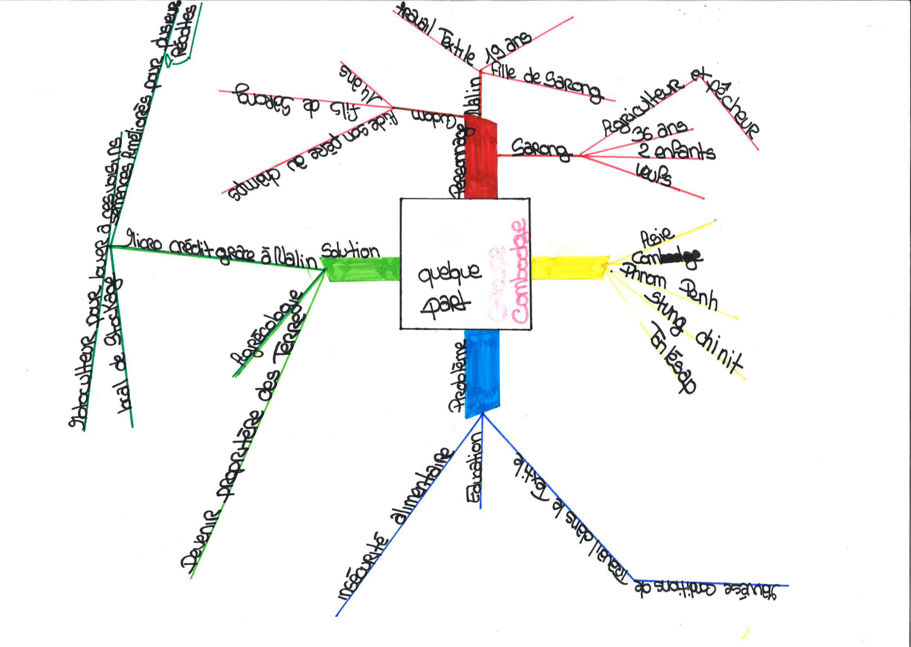
LE GROUPE CAMBODGE
Thématiques abordées :
- Agriculture
- Conditions de travail dans l’industrie textile
- Migrations entre zones rurales et urbaines
Carte mentale support pour l’oral.

Slide 17
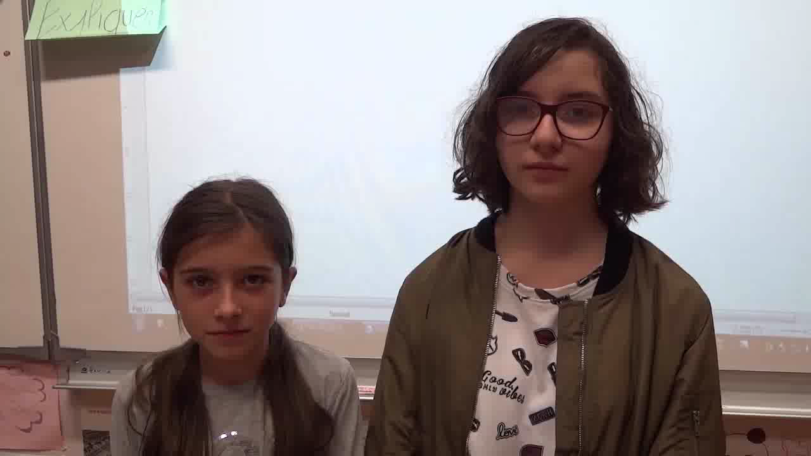
Vidéo de l’oral du groupe. Cliquer sur l’image pour démarrer.

Slide 18
Analyse de l’oral du groupe Cambodge
Une des élèves du groupe étant absente, les deux autres se sont réparti différemment le travail dans l’urgence.
L’aspect narratif est clairement exposé. Les deux élèves parviennent à se détacher de leur carte mentale et à instaurer une communication positive entre elles. De même, on constate une collaboration entre les deux élèves au moment de la restitution : elles s’entraident sans se contenter de restituer chacune sa partie.
On relève cependant quelques fautes de syntaxe ou imprécisions. Lors d’un échange avec les élèves, elles sauront malgré tout expliquer clairement ce que sont le micro-crédit et les semences améliorées.

Slide 19
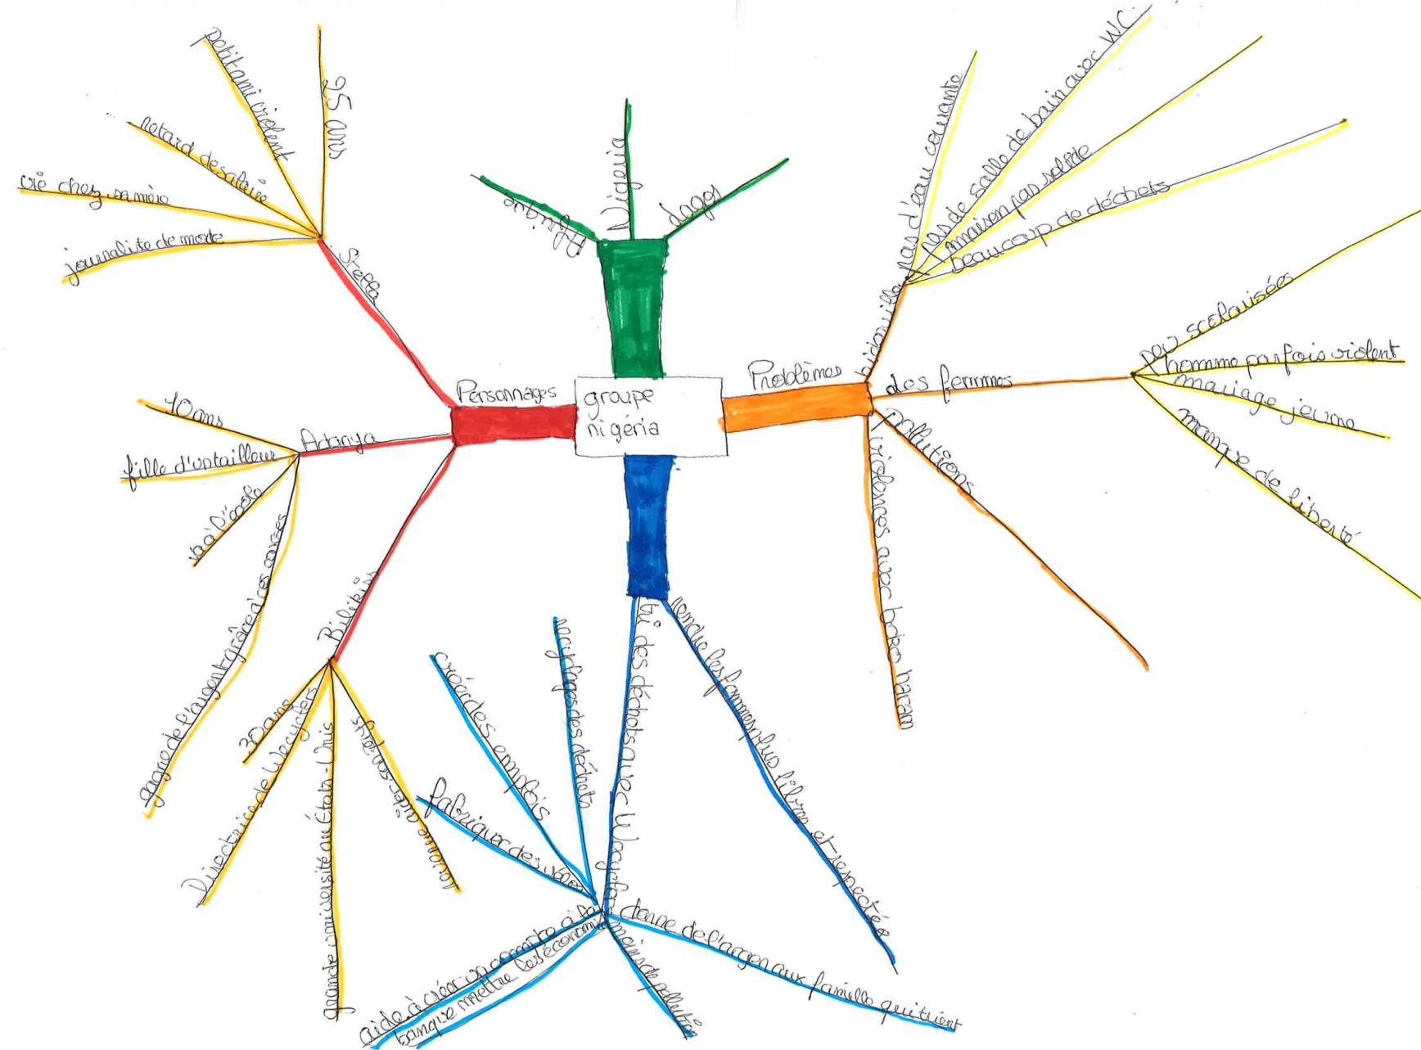
Groupe Nigéria passage de Maria seule
Thématiques abordées :
- Traitement des déchets
Entreprenariat à forte dimension sociale
Formation
Femmes
Piste audio. Cliquer sur le carré noir

Slide 20
Analyse de l’oral de l’élève du groupe Nigéria
Les élèves ont la possibilité de repasser tout seuls, afin d’affermir leur maîtrise de l’ensemble du propos. Ainsi, l’élève a choisi ici de restituer son travail une première fois en groupe, puis de revenir seule pour un nouvel entraînement. On constate qu’au-delà de l’aspect sécurisant du groupe, les passages individuels sont généralement de meilleure qualité lorsqu’ils interviennent à la suite d’un premier passage en groupe. Dans ce cas, les élèves volontaires ont réussi à intégrer les conseils et à les transférer dans leur nouvelle prestation, d’où la nécessité de multiplier les situations d’oral qui permettent les entraînements.
L’élève s’exprime clairement. Le rapport entre narration et solutions est bien fait. On reviendra en géographie, dans le thème 1, et en EMC, sur la nécessité affirmée par l’élève de « rendre les femmes plus libres », qui est un objectif dont les « solutions » restent à déterminer (scolarisation des filles, rôle des femmes dans le développement).

Slide 21
PRÉCISIONS ET CONCLUSION DE L’EXPÉRIENCE
Après chaque oral, les élèves devant s’auto-évaluer sur leur prestation, une reprise est nécessaire pour clarifier certains points (erreurs, précisions dans le contenu, langage corporel et expression). A l’issue de l’ensemble des oraux, un échange s’établit sur la globalité du travail. Des enseignements sont tirés quant aux défauts, qualités, améliorations nécessaires et autres corrections à apporter. Pour ce qui concerne le contenu, le professeur peut alors adopter une posture d’enseignement pour transmettre les savoirs de référence.
On constate que l’utilisation d’une carte mentale pour la pratique de l’oral nécessite un apprentissage. En effet, les élèves doivent être capables de transférer les mots-clé de la carte vers un discours organisé et précis. Par contre, la constitution d’une carte mentale collective oblige les élèves à coopérer et à s’impliquer dans le travail afin de pouvoir faire une restitution orale. La prochaine étape consistera à apprendre à lister des mots-clés accompagnés de leurs définitions pour ne rien oublier et pour s’éloigner du récit pur. Le point de vigilance portera sur l’écriture d’un texte à partir de la carte mentale. Les élèves devront aller vers une lecture de la carte et un transfert langagier concomitant. Le texte doit petit à petit disparaître afin de fluidifier le discours et de donner tout son sens au travail de la carte mentale
Le choix de la restitution filmée s’avère intéressant dans l’optique d’une consultation ultérieure sur l’ordinateur à tout moment de l’année. Elle permet aussi d’élaborer des critères de progressivité au fil des prestations. Les élèves peuvent demander à visionner les films quand ils le désirent pour pouvoir retravailler les points à améliorer.

